Slide 1
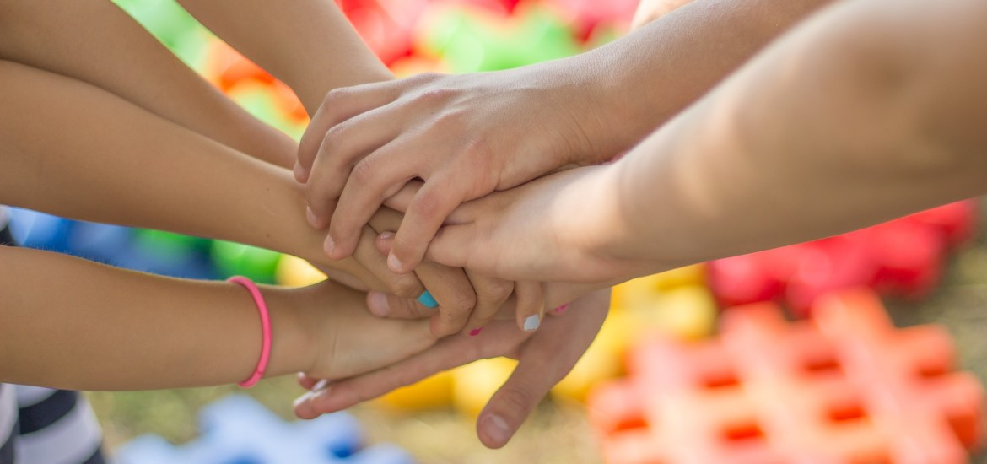
Základná škola SNP 1, Humenné
PRIATEĽSTVO
Kto je priateľ?
Mgr. Martina OLEXOVÁ
Notes:
Mgr. Martina OLEXOVÁ

Slide 2
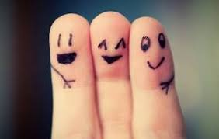
OBSAH
♥ Čo je priateľstvo? /diskusia/
♥ Krížovka krstných mien.
♥ Skupinová práca – A – Budovanie priateľstva
B – Pravidlá priateľstva
C – Energizér /dobré slovo/ → Hra otázok
♥ Môj najlepší priateľ – foto.
♥ Odhaľujúce tajomstvo.
Notes:
OBSAH
♥ Čo je priateľstvo? /diskusia/
♥ Krížovka krstných mien.
♥ Skupinová práca – A – Budovanie priateľstva
B – Pravidlá priateľstva
C – Energizér /dobré slovo/ → Hra otázok
♥ Môj najlepší priateľ – foto.
♥ Odhaľujúce tajomstvo.

Slide 3
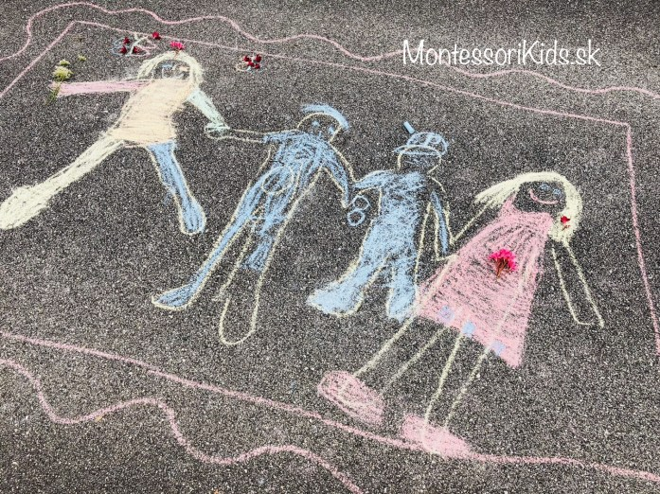
ČO JE P R I A T E Ľ S T V O ? (Diskusia)
Piliere priateľstva: POROZUMENIE // DÔVERA
...priateľstvo je užší citový vzťah.
...priateľov máme oveľa menej než kamarátov a starostlivejšie si ich vyberáme, zvyčajne na základe spoločných záujmov.
Notes:
ČO JE PRIATEĽSTVO? (Diskusia)
Piliere priateľstva: porozumenie - dôvera

Slide 4
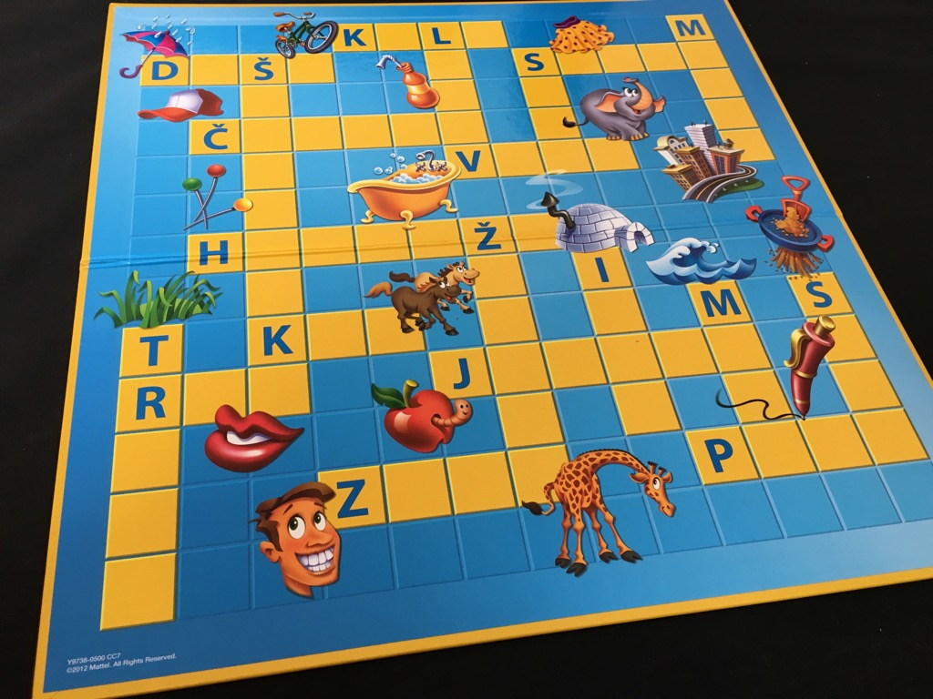
Krížovka krstných mien ←↑→↓
Vaše mená prostredníctvom krížovky vytvoria určitý
SPOLOK / CELOK
SPOLOK / CELOK ₌ VAŠA TRIEDA // PRIETEĽSTVO
Notes:
Krížovka krstných mien ←↑→↓
Vaše mená prostredníctvom krížovky vytvoria určitý SPOLOL/ CELOK
SPOLOK / CELOK ₌ VAŠ TRIEDA // PRIETEĽSTVO

Slide 5
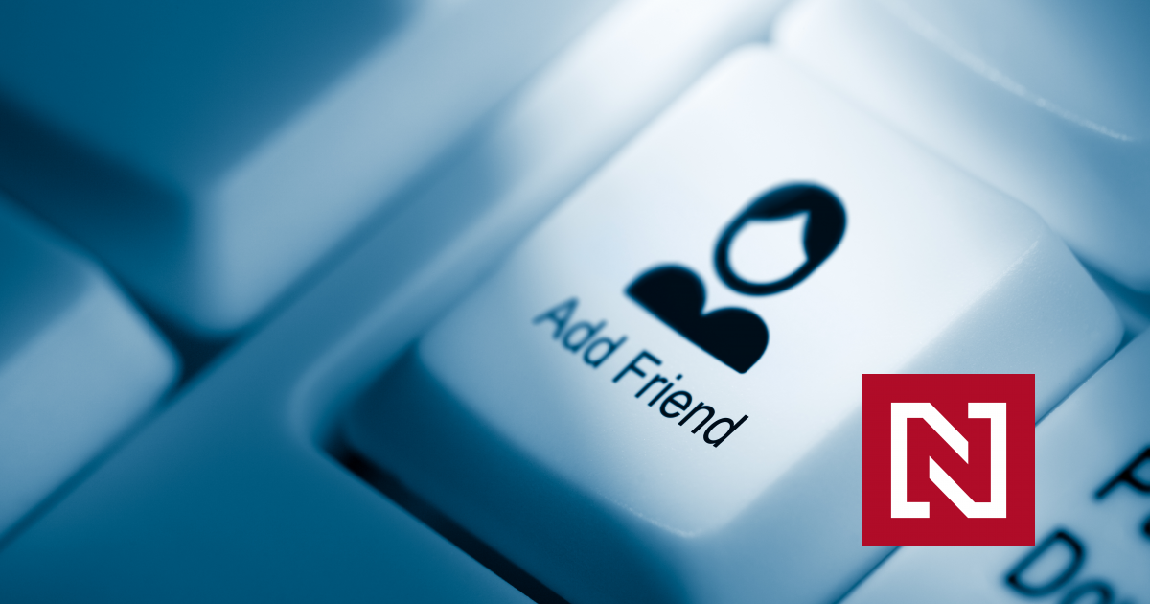
SKUPINOVÁ PRÁCA
A: BUDOVANIE PRIATEĽSTVA
Čím sa priateľstvo buduje?
/diskusia/
1. Skutočne sa zaujímať o druhých.
2. Každého oslovovať menom /nie priezviskom/.
3. Zdôrazňovať dobré vlastnosti iných, a nie ich chyby.
4. Radovať sa z úspechu iných a dávať im to najavo.
5. Hovoriť o veciach, ktoré sú ľuďom príjemné.
6. Rešpektovať mienku a názory druhých.
7. Prijímať žarty.
8. Byť ochotný spolupracovať.
B: PRAVIDLÁ PRIATEĽSTVA
Notes:
B: PRAVIDLÁ PRIATEĽSTVA

Slide 6
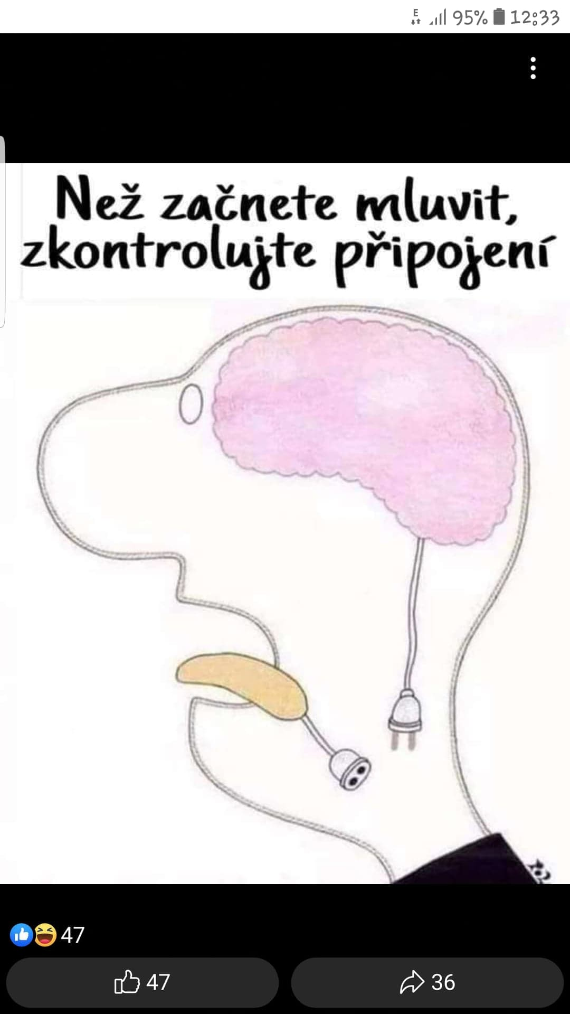
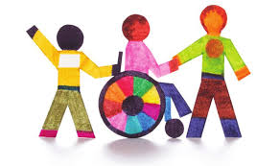
C: ENERGIZÉR
– pre priateľstvo je „energizérom“ dobré slovo!
Symboly → „dobré slovo“ => Hra otázok
Prostredníctvom rovnakých symbolov, ktoré si vytiahneme z vrecúška si vytvoríme dvojice,
a povieme si navzájom jednu pozitívnu vetu o priateľstve.
...pokračujeme otázkami.
HRA OTÁZOK - Aký je tvoj priateľ?
Čo sa ti na ňom páči?
Prečo práve on/a je tvoj naj priateľ?
...druhý z dvojice odpovedá.
Notes:
Prostredníctvom rovnakých symbolov, ktoré si vytiahneme z vrecúška si vytvoríme dvojice, a povieme si navzájom jednu pozitívnu vetu o priateľstve. ...pokračujeme otázkami.

Slide 7
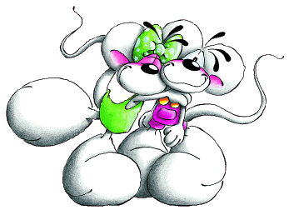
MÔJ NAJLEPŠÍ PRIATEĽ - FOTKA
Máte foto so svojim priateľom, na ktorej sa stále
zasmejete alebo spomínate na ten deň?
Skús opísať fotku a odôvodní ju.
Notes:
Odhaľujúce tajomstvo

Slide 8
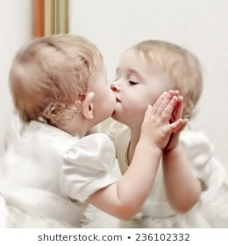
ODHAĽUJÚCE TAJOMSTVO
V kruhu si kolujeme škatuľu, ktorá nám prezradí, kto je náš najlepší priateľ. Po otvorení škatule nič nehovoríme, pozrieme sa, zatvoríme a posunieme ďalej.
Mojím najlepším priateľom
v prvom rade
SOM JA SÁM.

Slide 9
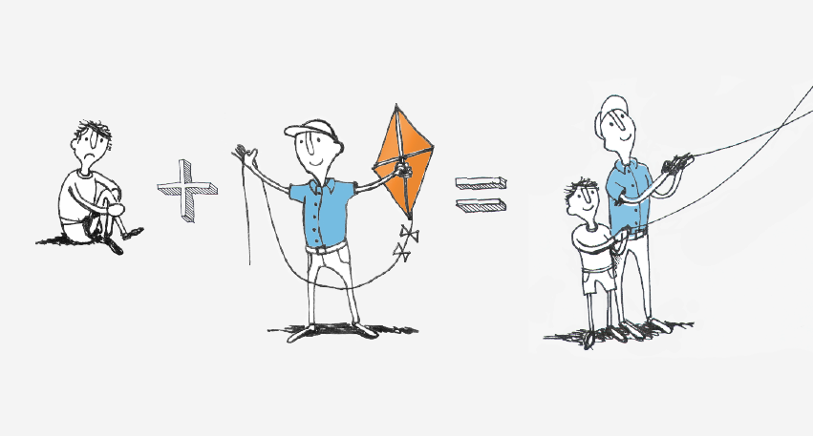
ĎAKUJEM ZA POZORNOSŤ
A SPOLUPRÁCU : )
Dobrí priatelia sú ako hviezdy.
Nie vždy ich vidíš, ale vieš, že sú stále tam.
Notes:
ĎAKUJEM ZA POZORNOSŤ A SPOLUPRÁCU : )

